Slide 1
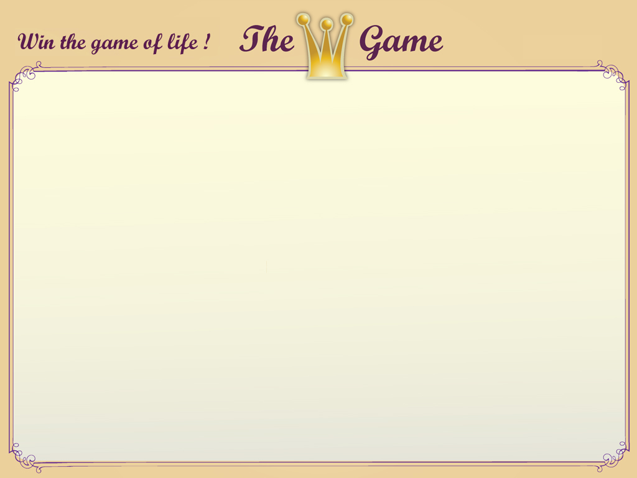

The W Game
איגור גובורוב ומיכאל זלצר
מנחה: גלעד נבות

Slide 2



הצגת
הבעיה
הצגת הבעיה
פתרונות
קיימים
אימון אישי
הצגת הפתרון
שלנו
השוואה מול
הקיים
מודעות לאיכות חיים
תחום הCoaching
אימון דרך האינטרנט
פירוק הבעיה
למרכיבים
מה עשינו
עד עכשיו?
הצגת יעדים
מעודכנים
ביבליוגרפיה+
סיום

Slide 3

הצגת
הבעיה
פתרונות קיימים
פתרונות
קיימים
הצגת הפתרון
שלנו
אימון אישי
חברת אימון
השוואה מול
הקיים
פירוק הבעיה
למרכיבים
מה עשינו
עד עכשיו?
הצגת יעדים
מעודכנים
ביבליוגרפיה+
סיום

Slide 4
הצגת
הבעיה
הצגת הפתרון שלנו
פתרונות
קיימים
נושא הפרויקט
הצגת הפתרון
שלנו
השוואה מול
הקיים
משחק חברתי בפייסבוק הנועד לסייע לנשים לשפר את חייהן תוך ניצול פלטפורמת אימון ייחודית ואינטראקציות בין חברותיהן.
פירוק הבעיה
למרכיבים
מה עשינו
עד עכשיו?
הצגת יעדים
מעודכנים
ביבליוגרפיה+
סיום

Slide 5
הצגת
הבעיה
השוואת הפתרונות הקיימים מול הפתרון שלנו
פתרונות
קיימים
הצגת הפתרון
שלנו
השוואה מול
הקיים
זמינות
נגישות
נוחות
עלות
חוויתיות
פירוק הבעיה
למרכיבים
מה עשינו
עד עכשיו?
הצגת יעדים
מעודכנים
ביבליוגרפיה+
סיום

Slide 6
הצגת
הבעיה
פירוק הבעיה למרכיבים
פתרונות
קיימים
הצגת הפתרון
שלנו
בניית רשת חברתית
ניהול משתמשים
ניהול תוכן של המשתמשים
איחסון מידע
התמודדות עם שינויים והרחבות
השוואה מול
הקיים
פירוק הבעיה
למרכיבים
מה עשינו
עד עכשיו?
הצגת יעדים
מעודכנים
ביבליוגרפיה+
סיום

Slide 7
הצגת
הבעיה
פירוק הבעיה למרכיבים
פתרונות
קיימים
הצגת הפתרון
שלנו
פיתוח אלגוריתמים לניתוב התוכן
זוג חברות לא יקבלו את אותה משימה
הצגת משימות רלוונטיות
השוואה מול
הקיים
פירוק הבעיה
למרכיבים
מה עשינו
עד עכשיו?
הצגת יעדים
מעודכנים
ביבליוגרפיה+
סיום

Slide 8
הצגת
הבעיה
פירוק הבעיה למרכיבים
פתרונות
קיימים
הצגת הפתרון
שלנו
הפיכת כל המרכיבים למשחק
קבוצת מבחן גדולה
יצירת משובים
שיפור האפלקציה בהתאם למשובים והתאמתה לקהל היעד
השוואה מול
הקיים
פירוק הבעיה
למרכיבים
מה עשינו
עד עכשיו?
הצגת יעדים
מעודכנים
ביבליוגרפיה+
סיום

Slide 9

הצגת
הבעיה
מה עשינו עד עכשיו
פתרונות
קיימים
הצגת הפתרון
שלנו
הכרת עולם ה-Web
למידה הכלים המודרניים שבהם בחרנו להשתמש (GWT, GAE...)
התממשקות מול Google App Engine
התממשקות מול ה-Database
התממשקות מול הFacebook
בניית צד Admin
בפיתוח כרגע, צד היוזר.
השוואה מול
הקיים
פירוק הבעיה
למרכיבים
מה עשינו
עד עכשיו?
הצגת יעדים
מעודכנים
ביבליוגרפיה+
סיום

Slide 10
הצגת
הבעיה
מה עשינו עד עכשיו
פתרונות
קיימים
הצגת הפתרון
שלנו
השוואה מול
הקיים
הדגמה
פירוק הבעיה
למרכיבים
מה עשינו
עד עכשיו?
הצגת יעדים
מעודכנים
ביבליוגרפיה+
סיום

Slide 11
הצגת
הבעיה
הצגת יעדים מעודכנים
פתרונות
קיימים
הצגת הפתרון
שלנו
המשך לימוד במקביל לפיתוח
פיתוח User Side
פיתוח אלגוריתמים לניתוב התוכן
גיוס ועבודה מול קבוצת מבחן
השוואה מול
הקיים
פירוק הבעיה
למרכיבים
מה עשינו
עד עכשיו?
הצגת יעדים
מעודכנים
ביבליוגרפיה+
סיום

Slide 12
הצגת
הבעיה
לוח זמנים מעודכן
פתרונות
קיימים
הצגת הפתרון
שלנו
Sep
Oct
Nov
Dec
Jan
Feb
Mar
Apr
May
Jun
Jul
Aug
השוואה מול
הקיים
Learning
Admin side
פירוק הבעיה
למרכיבים
Database + facebook connection
מה עשינו
עד עכשיו?
Landing page
הצגת יעדים
מעודכנים
User side
ביבליוגרפיה+
סיום
QA & Testing Groupe

Slide 13

הצגת
הבעיה
ביבליאוגרפיה
פתרונות
קיימים
הצגת הפתרון
שלנו
www.google.com
www.stackoverflow.com
https://developers.facebook.com/
http://code.google.com/webtoolkit
השוואה מול
הקיים
פירוק הבעיה
למרכיבים
מה עשינו
עד עכשיו?
הצגת יעדים
מעודכנים
ביבליוגרפיה+
סיום

